Slide 1
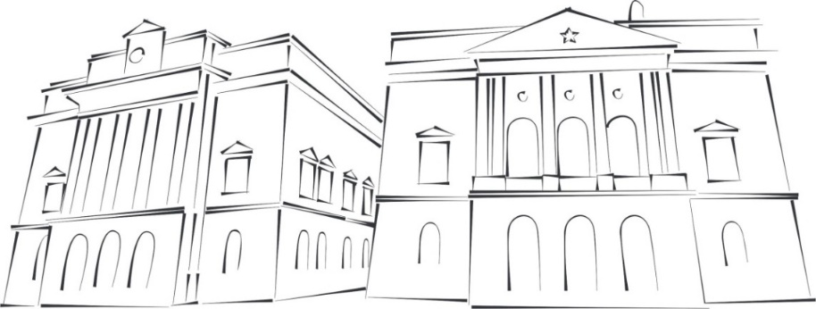
SECRETARIA DA JUSTIÇA
E CIDADANIA

Slide 2
Webinário da Escola Judicial do TRT2
Palestra:
Recebimento de denúncias, diligências e forças-tarefa

Slide 3
Cenário encontrado: Fluxo de atendimento descontinuado
A mesma denúncia de violação de Direitos Humanos muitas vezes é apresentada em mais de 20 órgãos da Administração Direta, Indireta e da Sociedade Civil.
“Ilhas de Excelência” nas Instituições governamentais: fragmentação da competência e das atribuições institucionais.
Egolatria Institucional. Excessiva burocracia. Instituições “não conversam entre si”
Denúncias não qualificadas e sem materialidade de dados
Denúncias

Slide 4
OBJETIVOS PARA EXECUÇÃO DE POLÍTICAS PÚBLICAS
Estruturação de Redes Interinstitucionais articuladas e integradas, direcionadas para Políticas Públicas e Ações de Prevenção, Identificação, Enfrentamento e Acolhimento às Vítimas de Violações de Direitos Fundamentais, coordenadas pela Secretaria da Justiça e Cidadania e com a participação do Poder Público e sociedade civil, com a reativação dos Comitês Regionais previstos no Decreto Estadual 60.047/2014, essenciais para capilarização dos serviços no Estado de SP.
Proporcionar acesso amplo e divulgado dos serviços prestados por meio de um único canal de atendimento.
Trabalho de inteligência para avaliar a melhor resolução do conflito, com utilização de metodologia a ser aplicada em cada caso, inclusive operações de campo em rede e mediações comunitárias;

Slide 5
OBJETIVOS ESTRATÉGICOS
Efetivar ações afirmativas para ressignificar o termo direitos humanos, utilizando as mídias sociais para divulgação, tirando o estigma que direitos humanos é ideologia, nem apropriação de grupos ou partidos políticos, mas sim inerente a própria condição humana;
Utilizar a força das “marcas” Secretaria da Justiça e Cidadania e Governo do Estado de São Paulo seu significado para a população paulista;
Facilitar os mecanismos de acesso da sociedade civil à garantia dos direitos de cidadania, realizando palestras, reuniões de sensibilização e esclarecimentos;
Incrementar as ações que elevem o Estado de São Paulo aos standarts internacionais de prevenção e combate ao direitos humanos.

Slide 6
Projeto NUPREDH - Núcleo de Prevenção e Enfrentamento às Violações de Direitos Humanos
Recebimento e registro de denúncias de violações de direitos humanos de todo o Estado de São Paulo, inclusive online, concentradas em um único canal;
Avaliação, classificação, dimensão e diagnóstico das denúncias e demandas;
Ações operacionais resolutivas ou encaminhamentos por meio de uma rede de inteligência interinstitucional, intersecetarial ou intrasecretarial.
Resposta e devolutiva às denúncias e demandas do cidadão e da população.

Slide 7
Comitês Regionais
Interinstitucionais (expansão estadual)
15 Núcleos em processo de reativação

Slide 8
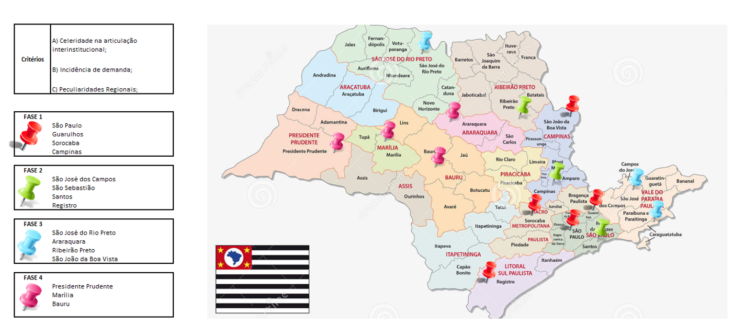
Comitês Regionais Interinstitucionais de Enfrentamento ao Tráfico de Pessoas

Slide 9
PARCEIROS
Ministérios Públicos Federal, Estadual e do Trabalho.
Defensorias Públicas do Estado e da União
Superintendência Regional do Trabalho em SP, por meio dos Auditores Fiscais do Trabalho.
Secretarias Estaduais (Principais: Segurança Pública, Desenvolvimento Social, Desenvolvimento Econômico, Saúde, Fazenda e Planejamento e Educação)
Organizações da Sociedade Civil com comprovada atuação na área de enfrentamento, prevenção e acolhimento às vítimas de Violações de Direitos Humanos
Agentes públicos locais e representantes do poder municipal
Polícias Federal, Estadual e Rodoviária Federal
Setores internos da secretaria, como CRAVI, CIC, PPCAAM, PROVITA
Posto Avançado de Atendimento Humanizado ao Migrante - PAAHM
Tribunais de Justiça Federal, do Estado e do Trabalho

Slide 10
Articulação Interinstitucional para Ações de Enfrentamento às Violações de Direitos
NETP e COETRAE inteligência e articulação de forças-tarefa
Forças de Enfrentamento
(Polícias Federal, Estadual e Rodoviária Federal)
Auditores Fiscais do Trabalho, DETRAE e Defensorias Públicas
(União e do Estado de SP)
Ministérios Públicos (Federal, do Trabalho e do Estado de SP)
Tribunais Regionais do Trabalho
Justiça Federal e TJSP
Instituições de Abrigamento e Acolhimento.
Programas de reinserção socioeconômica.
Organizações da Sociedade Civil

Slide 11
CASOS NETP 2019 | 1º sem | 2º sem
Exploração sexual | 2 | 1
Exploração laboral da prostituição | 1 | 1
Trabalho em condição análoga a de escravo | 5 | 15
Prática de atividade criminosa (Contrabando de Migrantes e Sequestro) | 1 | 2
Adoção ilegal | 1 | 0
Sem especificação | 0 | 2
 | 10 | 21
Articulação e participação em 12 Forças-tarefa

Slide 12
CASOS NETP 2020
Exploração sexual | 2
Exploração laboral da prostituição | 2
Trabalho em condição análoga à de escravo | 31
Prática de atividade criminosa (Contrabando de Migrantes e/ou cárcere privado) | 1
Adoção ilegal | 1
Sem especificação | 3
 | 44
Articulação e participação em 33 Forças-tarefa

Slide 13
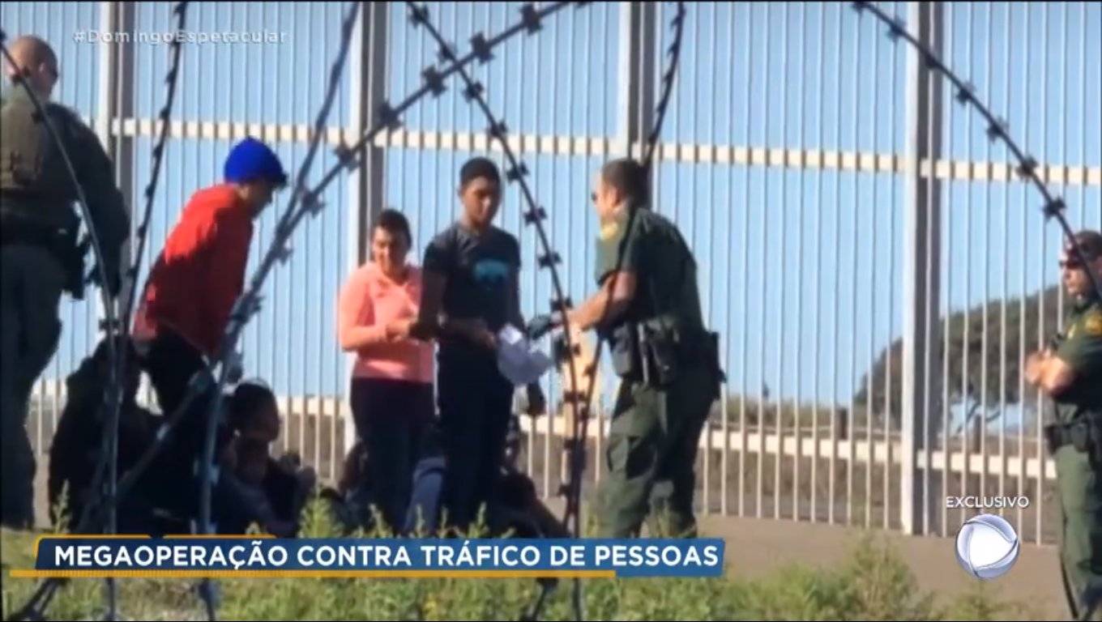
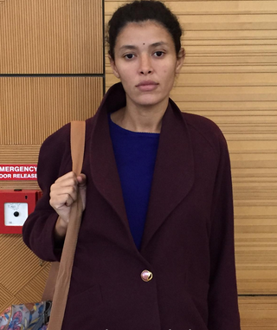
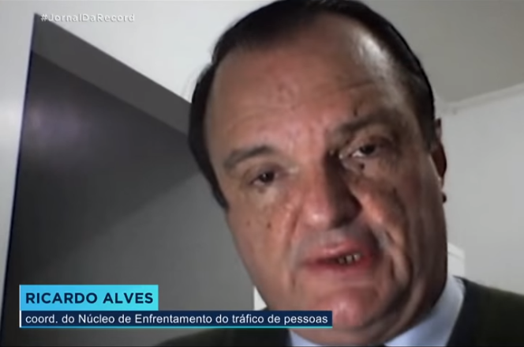
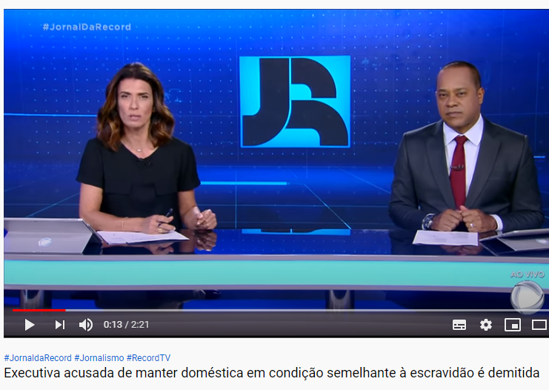
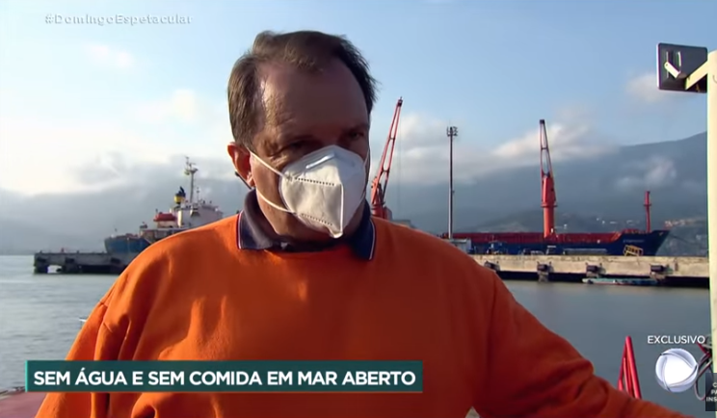
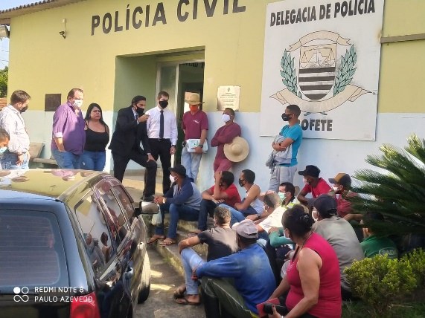
Na mídia
Enfrentamento ao tráfico de pessoas
2019 Domingo Espetacular TV Record: Megaoperação contrabando de migrantes
Mar/20: Repatriamento de
vítima de tráfico internacional
Jul/20: Jornal da Record
Dia Mundial de Combate ao Tráfico de Pessoas
Jun/20: Jornal da Record
Resgate de idosa trabalhadora doméstica
Jul/20: Domingo Espetacular
TV Record - Navio Srakane
Set/20: Trabalhadores em fazenda em Bofete

Slide 14
E-mail: ricardoalves@sp.gov.br

